Slide 1





Slide 2




INTRODUÇÃO
Contratação de Desenvolvimento e Manutenção de Sistemas
Modelo de Contratação – SEFAZ BA
Hélio Queiroz
DTI

Slide 3
AGENDA
Portaria SGD/MGI no. 750/2023
Contrato Atual – Lei 8.666
Adequações Legais
Desafios Novo Modelo

Slide 4

Portaria SGD/MGI no. 750/2023
Estabelece modelo para a contratação de serviços de desenvolvimento, manutenção e sustentação de software, no âmbito dos órgãos e entidades integrantes do Sistema de Administração dos Recursos de Tecnologia da Informação - SISP do Poder Executivo Federal.

Slide 5
Portaria SGD/MGI no. 750/2023
Art. 3º Os serviços de desenvolvimento, manutenção e sustentação são considerados serviços de natureza comum, dada a existência de padrões de mercado e diversos frameworks de desenvolvimento de software, que permitem a fixação de padrões de qualidade e de desempenho para o referido serviço.
Art. 4º A contratação de serviços de desenvolvimento, manutenção e sustentação de software deve se pautar, preferencialmente, pela adoção de metodologias de desenvolvimento ágil.
Art. 6º A definição do valor de referência, do valor máximo da contratação e do patamar mínimo de presunção relativa de inexequibilidade deverá utilizar como base a pesquisa salarial de preços, bem como os limites para utilização do fator-k, previstos no Anexo II desta Portaria.

Slide 6

Modelos Previstos
I - para serviços de desenvolvimento e/ou manutenção, o Pagamento aferido por Pontos de Função e complementado por Horas de Serviço Técnico, vinculado ao alcance de resultados e ao atendimento de níveis mínimos de serviço;
II - para serviços de desenvolvimento e/ou manutenção, o Pagamento de valor fixo por sprint executada, vinculado a níveis mínimos de serviço;
III - para serviços de desenvolvimento e/ou manutenção e/ou sustentação, o Pagamento por alocação de profissionais de TI, vinculado ao alcance de resultados e ao atendimento de níveis mínimos de serviço;
IV - para serviços de sustentação, o Pagamento de valor fixo mensal por portfólio de softwares, vinculado ao atendimento de níveis mínimos de serviço.

Slide 7
Contrato Atual – Lei 8.666
Serviços de desenvolvimento e manutenção de sistemas, utilizando práticas ágeis
Pagamento baseado em UST (Unidade de Serviço Técnico) → 1 UST equivalente a 1 hora de trabalho do perfil mais básico (Analista de Teste I)
Perfis com especificação de requisitos de tempo de formação, tempo de experiência e certificações técnicas
Tabela de remuneração mínima, por perfil profissional
Fator multiplicador da quantidade de UST, de acordo com a variação da remuneração profissional
Formação de times flexíveis, formalizado por Ordem de Serviço (OS)
Utilização de indicadores de Nível de Serviço

Slide 8
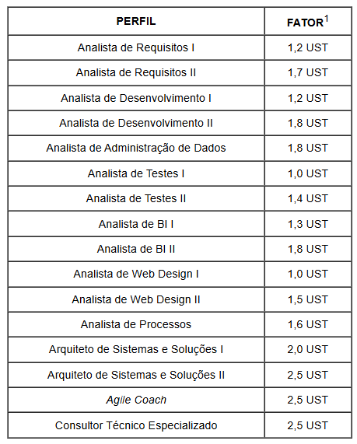
Contrato Atual

Slide 9

Adequações Legais
Tema 725 do STF - Pejotização
O STF consolidou, por meio do julgamento do Tema 725, a licitude da terceirização e da contratação por meio de pessoas jurídicas, inclusive para atividades-fim das empresas.
A tese fixada estabeleceu que tais modelos são compatíveis com a ordem constitucional vigente, respeitados os princípios da legalidade e da boa-fé e não confundindo com a relação de emprego, mantendo-se a responsabilidade subsidiária da empresa contratante.
Não caracteriza subcontratação!

Slide 10
Adequações Legais
Acórdão TCU 1189/2025 - Plenário
Alteração na Portaria SGD/MGI no. 750, estabelecendo que os valores da pesquisa salarial devem ser utilizados na definição do preço de referência e presunção de inexequibilidade!
Em contratações por resultado, a Administração não deve impor obrigações típicas de regime de terceirização tradicional (dedicação exclusiva de mão de obra), como o controle estrito de encargos trabalhistas ou a exigência de vínculo exclusivamente celetista para os terceirizados.

Slide 11
Adequações Legais
Sumula TCU 269
Nas contratações para a prestação de serviços de tecnologia da informação, a remuneração deve estar vinculada a resultados ou ao atendimento de níveis de serviço, admitindo-se o pagamento por hora trabalhada ou por posto de serviço somente quando as características do objeto não o permitirem, hipótese em que a excepcionalidade deve estar prévia e adequadamente justificada nos respectivos processos administrativos.

Slide 12
Desafios Novo Modelo
Impedimento de utilização da remuneração mínima
Compatibilização CLT x PJ
Atrair fornecedores qualificados
Maior responsabilidade por qualidade e produtividade pelo fornecedor
Adequação Portaria 750/2023 e revisão de indicadores de nível de serviço

Slide 13
Novo Modelo
Alocação de Profissionais com pagamento por resultado – Modelo III da Portaria 750/2023
Inclusão de Catálogo de Serviços (pagamento baseado apenas em entregas)
Revisão e adequação de indicadores que impactam na remuneração dos serviços
Metas progressivas, acompanhando a evolução tecnológica
Ferramenta de IA no processo de desenvolvimento

Slide 14
Novo Modelo
Remuneração vinculada a resultados
IAS – Indicador de Aceitação da Sprint/Entrega
Garante qualidade e aceite das entregas.
IPA – Indicador de Produtividade Ágil
Mede produtividade das equipes com base em métricas de software.
IPP – Indicador de Avaliação Individual do Perfil Profissional
Assegura que cada profissional agrega valor ao time.
IQC – Indicador de Qualidade de Código
Avalia qualidade técnica e reduções de defeitos.

Slide 15
INTRODUÇÃO
Obrigado!
Hélio Queiroz
heliojr@sefaz.ba.gov.br
SEFAZ – Bahia / DTI

